Slide 1
SSU
(Sistema Informatico Sportelli Unici)
Semplificazione e standardizzazione degli Sportelli Unici

Slide 2
Contesto normativo del Sistema Informatico degli Sportelli Unici (SSU)

Slide 3
Il percorso normativo
Pubblicazione delle regole tecniche che definiscono il SUAP uno strumento telematico
D.P.R. 160/2010
Adeguamento alla Direttiva Servizi che garantisce l’iniziativa economica privata
(Point of Single Contact)
Modifica dell’allegato tecnico al d.P.R. 160/2010
Pubblicate in G.U Serie Generale n. 276 in data 25 novembre 2023
Decreto interministeriale
12 novembre 2021
Decreto Interministeriale 26 settembre 2023 Specifiche tecniche dell’Allegato Tecnico d.P.R. 160/2010
L. n. 133/2008
3
Notes:
Nell’introdurre il nuovo Sistema Informatico degli Sportelli Unici partiamo dal contesto normativo, perché è proprio negli ultimi interventi che la nuova architettura trova il suo fondamento.
Prima di tutto, preme sottolineare come il Sistema informatico degli Sportelli unici sia il risultato di un percorso normativo, del quale andiamo a riprendere le tappe principali che, qui rappresentate sulla linea del tempo, vedono innanzitutto:
la legge 133/2008 che disciplina il SUAP riformandolo secondo la Direttiva servizi (cd Bolkestein, recepita in Italia con Dlgs. 59/2010), volta a garantire l’iniziativa economica privata e che prevede che gli Stati membri debbano istituire un punto unico di contatto attraverso il quale i prestatori di servizi possano espletare le formalità;
si prosegue con il DPR 160/2010, Regolamento SUAP (ai sensi dell’art. 38 l.133/2008) che riordina la disciplina, con la pubblicazione delle regole tecniche che definiscono il SUAP uno strumento telematico;
si arriva poi alle evoluzioni più recenti, ovvero il Decreto interministeriale del 12 novembre 2021 che ha interessato l’Allegato Tecnico al DPR 160/2010, e a seguire, il Decreto interministeriale del 26 settembre 2023 con le Specifiche Tecniche pubblicate in Gazzetta Ufficiale il 25 novembre 2023.
3

Slide 4
Dalla L. n. 133/2008
al D.P.R. n.160/2010
Pubblicazione delle regole tecniche che definiscono il SUAP uno strumento telematico
Risposta telematica unica e tempestiva in luogo di tutte le amministrazioni pubbliche coinvolte nel procedimento
D.P.R. 160/2010
Adeguamento alla Direttiva Servizi che garantisce l’iniziativa economica privata
(Point of Single Contact)
Livelli essenziali delle prestazioni
Semplificazione
L. n. 133/2008
SUAP unico punto di accesso
4
Notes:
All’interno della L. 133/2008 si trova la definizione di SUAP (sportello unico attività produttive). [CLIC per far comparire riquadro]
Questa è contenuta in una normativa che ha come obiettivo la semplificazione della materia e il mantenimento della garanzia sui livelli essenziali delle prestazioni, in connessione quindi con gli obiettivi dell’efficienza del mercato e della concorrenzialità delle imprese su tutto il territorio nazionale, sulla base dell’art. 117 della Costituzione.
La legge 133/2008 recepisce quanto contenuto all’interno della Direttiva Servizi dell’UE che, nel 2006, prescriveva agli stati membri l’istituzione di un punto unico di contatto, denominato SPORTELLO UNICO, mediante il quale i prestatori di servizi potessero espletare tutte le procedure e le formalità necessarie per svolgere la propria attività di servizi.
In particolare, il SUAP, post recepimento della direttiva europea, viene definito come l’unico punto di accesso per il richiedente in relazione a tutte le vicende amministrative riguardanti la sua attività produttiva. Dal punto di vista soggettivo, ex articolo 38 lettera b), le disposizioni si applicano sia per l’espletamento delle procedure necessarie ai prestatori di servizi nello svolgimento della loro attività sia per la realizzazione o la modifica di impianti produttivi di beni e servizi.
[CLIC per far comparire riquadro] Nel 2010 la disciplina poc’anzi accennata è stata riordinata con il DPR n. 160, che costituisce la normativa di riferimento per il SUAP.
Nel dettaglio, il DPR 160 che descrive quelle che sono le funzioni e l’organizzazione del SUAP, ovvero assicurare al richiedente una risposta telematica unica e tempestiva in luogo degli altri uffici comunali e di tutte le amministrazioni pubbliche coinvolte nel procedimento, ivi comprese quelle preposte alla tutela ambientale, paesaggistico-territoriale, del patrimonio storico artistico o alla tutela della salute e della pubblica incolumità.
4

Slide 5
Il percorso normativo
Pubblicazione delle regole tecniche che definiscono il SUAP uno strumento telematico
D.P.R. 160/2010
Adeguamento alla Direttiva Servizi che garantisce l’iniziativa economica privata
(Point of Single Contact)
Modifica dell’allegato tecnico al d.P.R. 160/2010
Pubblicate in G.U Serie Generale n. 276 in data 25 novembre 2023
Decreto interministeriale
12 novembre 2021
Decreto Interministeriale 26 settembre 2023 Specifiche tecniche dell’Allegato Tecnico d.P.R. 160/2010
L. n. 133/2008
5
Notes:
Arriviamo al nuovo allegato tecnico che interviene sulla materia in maniera incisiva, con una riforma che contiene le modalità telematiche di comunicazione e trasferimento dei dati tra il SUAP e i soggetti coinvolti nei procedimenti Amministrativi. Da questo intervento risulta un ecosistema qui rappresentato anche graficamente, formato da componenti che interagiscono.
5

Slide 6
Il nuovo Allegato Tecnico al D.P.R. 160/2010
Modalità telematiche di comunicazione e trasferimento dei dati tra il SUAP e i soggetti coinvolti nei procedimenti Amministrativi
Art. 4 - Il portale "Impresa in un giorno"
Art. 13 – Interazione tra il SUAP, gli uffici comunali e le altre pubbliche
amministrazioni
Art. 8 - Componente informatica Front-office SUAP
Art. 12 - Presentazione di istanze al SUAP
Art. 9 - Componente informatica Back-office SUAP
22 Settembre 2021
INTESA IN CONFERENZA UNIFICATA
Art. 11 Catalogo del Sistema Informatico degli Sportelli Unici
12 Novembre 2021
Approvazione dell’ALLEGATO al D.P.R. 160/2010
Art. 10 - Componente informatica Enti terzi
Art. 3 - Ambito di applicazione
3 Dicembre 2021
PUBBLICAZIONE in G.U. – Serie Generale n. 288
6
Notes:
Per quanto riguarda l’iter di approvazione, il nuovo allegato ha visto il raggiungimento dell’intesa in Conferenza Unificata il 22 Settembre 2021 e l’approvazione il 12 Novembre 2021 con Decreto Interministeriale che ha coinvolto il Ministro per la Funzione Pubblica, il Ministro per lo Sviluppo Economico ed il Ministro per l’Innovazione Tecnologica e la Transizione Digitale, e successiva pubblicazione in Gazzetta Ufficiale in data 3 Dicembre 2021.
Approvato il nuovo allegato, sono iniziati i lavori per le specifiche tecniche.
Sulla base di quanto disposto dall’art. 5 è stato istituito un gruppo tecnico composto da sette membri di cui uno per AgID, con funzioni di coordinamento, uno per il Dipartimento per la trasformazione digitale, due per ANCI, due per la Conferenza dei Presidenti delle Regioni e delle Province Autonome e uno per Unioncamere.
Il gruppo tecnico per la realizzazione delle proprie attività ha lavorato su alcuni tavoli operativi costituiti da tecnici indicati da AgID, ANCI, Regioni, Province Autonome ed Unioncamere e, ove necessario, dalle altre Pubbliche amministrazioni coinvolte nei procedimenti riguardanti moduli, interoperabilità, enti terzi, catalogo.
Le Specifiche Tecniche sono dunque il frutto di un lavoro condiviso e la condivisione è piena e assolutamente rappresentativa vista la partecipazione ai lavori di: agid, dipartimento per la trasformazione digitale, anci, conferenza dei presidenti delle regioni e delle province autonome e unioncamere.

Slide 7
Il percorso normativo
Pubblicazione delle regole tecniche che definiscono il SUAP uno strumento telematico
D.P.R. 160/2010
Adeguamento alla Direttiva Servizi che garantisce l’iniziativa economica privata
(Point of Single Contact)
Modifica dell’allegato tecnico al d.P.R. 160/2010
Pubblicate in G.U Serie Generale n. 276 in data 25 novembre 2023
Decreto interministeriale
12 novembre 2021
Decreto Interministeriale 26 settembre 2023 Specifiche tecniche dell’Allegato Tecnico d.P.R. 160/2010
L. n. 133/2008
7
Notes:
Il 25 novembre 2023 le Specifiche sono state pubblicate in Gazzetta ufficiale e questo altro non è che l’atto finale con il quale abbiamo nero su bianco le prescrizioni sulle modalità di comunicazione e sul ruolo del sistema camerale.
In seguito, infatti, al raggiungimento dell’intesa in conferenza unificata il 6 settembre 2023 e alla sottoscrizione da parte del ministero il 26 settembre 2023, con la pubblicazione nella data che abbiamo appena citato, il 25 novembre 2023, le specifiche ci danno quelle che sono le modalità telematiche di comunicazione e trasferimento dei dati tra il SUAP, gli uffici comunali e gli enti terzi coinvolti.
7

Slide 8
Il nuovo ruolo del Sistema Camerale
SSU
Sistema Informatico degli Sportelli Unici
Il Sistema Camerale assume anche il ruolo di Gestore del Catalogo del Sistema Informatico degli Sportelli Unici (SSU) quale garante dell’intero ecosistema degli Sportelli Unici per le Attività Produttive a livello nazionale.
Art. 4, Decreto interministeriale 26/09/2023
8
Notes:
Proprio nel decreto delle Specifiche Tecniche si trova l’ufficializzazione del nuovo ruolo del sistema camerale: è un ruolo che si affianca a quello istituzionale finora ricoperto. Il sistema camerale, in forza della riforma, è il gestore catalogo del Sistema Informatico degli Sportelli Unici, quale garante dell’intero ecosistema in particolare per le attività produttive a livello nazionale. Quindi, il Sistema Camerale fornisce i servizi alle imprese arrivando così alla standardizzazione.

Slide 9
Sistema informatico degli Sportelli Unici (SSU)
SSU
Sistema Informatico degli Sportelli Unici
PDND
Insieme degli elementi e componenti strutturali che consentono la comunicazione ed il trasferimento dei dati in modalità telematica tra il SUAP e gli enti Terzi coinvolti nel procedimento
art. 2 comma 2 lettera a) nuovo allegato tecnico DPR 160/2010
L'insieme dei sistemi informatici dei soggetti di cui al comma
1, conformi alle specifiche tecniche ai sensi dell'articolo 5,
costituisce il Sistema Informatico degli Sportelli Unici
art. 3 comma 2 lettera a) nuovo allegato tecnico DPR 160/2010
Catalogo SSU
Front Office
SUAP
Back Office
SUAP
Back Office
ENTI TERZI
9
Notes:
Questo disegno è la nuova architettura del Sistema informatico degli Sportelli Unici che consiste nell’insieme degli elementi e delle componenti strutturali che consentono la comunicazione ed il trasferimento dei dati in modalità telematica tra il SUAP e gli Enti Terzi coinvolti nel procedimento.
Nella nuova architettura il Catalogo è una componente fondamentale perché è la componente trasversale unica a livello nazionale che va ad orchestrare il dialogo tra le componenti che costituiscono il Sistema informatico degli sportelli unici: FO BO SUAP e BO ET.
La comunicazione, ora, è del tutto realizzata per via telematica.

Slide 10
Vantaggi del Sistema Informatico degli Sportelli Unici
Standardizzazione dell’interoperabilità tra SUAP ed Enti Terzi
Riduzione degli errori formali attraverso le verifiche automatiche sintattiche/semantiche
Efficientamento amministrativo e territoriale
Riduzione dei tempi istruttori
Azzeramento costi di integrazioni, a regime, tra le componenti
Riduzione dei debiti informativi
freepik image
10
Notes:
In questa slide vediamo tutti i vantaggi che si hanno con il Sistema informatico degli sportelli unici, dalla standardizzazione, all’efficientamento, riduzione di tempi e costi.

Slide 11
Catalogo del Sistema Informatico degli Sportelli Unici (SSU)

Slide 12
PDND
Catalogo SSU
Front Office
SUAP
Back Office
SUAP
Back Office
ENTI TERZI
12
Notes:
Abbiamo appena visto dove e come si pone il SUAP dal punto di vista teorico-normativo. Ripartiamo proprio dalla norma per capire come lo stesso opera dal punto di vista pratico.
Come ci ricorda la legge 133/2008, l’obiettivo principale di tutto il sistema SUAP è quello di fornire un supporto reale allo sviluppo economico del paese, attraverso la semplificazione dei processi perché si possa pienamente esprimere l’iniziativa economica privata, e si possa rendere competitiva e stabile la finanza pubblica.
Per realizzare dunque la visione della L. 133/2008 dobbiamo immaginare il SUAP in uno stato di armonia perfetta rispetto ai pilastri che abbiamo precedentemente individuato che sono:
Il sistema camerale, che assicura l’interconnessione territoriale;
la modulistica unificata, che consente la standardizzazione;
il portale impresa in un giorno che rende l’apparato reattivo ed informatizzato.
Il nuovo allegato tecnico al DPR 160/2010 impone un cambio di prospettiva: continuiamo ad avere, come in passato, delle piattaforme di Front-Office SUAP, Back-Office SUAP e Back-Office Enti Terzi. In ogni caso, queste componenti continuano ad essere molteplici ma ora, rispetto al passato, devono avere lo stesso livello di digitalizzazione. Dimentichiamoci quindi della PEC.
Ciò che davvero rivoluziona e semplifica tutto, quindi, è la componente Catalogo. Una componente, unica a livello nazionale, che permette la comunicazione delle componenti FO, BO, BO Enti Terzi e l’interscambio delle informazioni.
Per poter orchestrare (perchè il catalogo è definito come orchestratore del sistema) il flusso informativo descritto, il catalogo deve rendere disponibili dei servizi. Nello schema proiettato vediamo che il flusso informativo è rappresentato da frecce multidirezionali. Queste rappresentano proprio i servizi che il catalogo espone.

Slide 13
Che cosa è il Catalogo SSU
Il Catalogo del Sistema Informatico degli Sportelli Unici (SSU) costituisce la base di conoscenza dei procedimenti amministrativi unica e condivisa tra i SUAP, gli uffici comunali e le altre amministrazioni pubbliche coinvolte nel procedimento, comprende l’elenco dei sistemi informatici Front Office Suap, Back Office Suap ed Enti Terzi e le regole per lo scambio informatico delle informazioni tra le stesse. art. 3 comma 3 lettera d) nuovo allegato tecnico DPR 160/2010.
Funzionalità (art 11 comma 1 nuovo allegato tecnico DPR 160/2010, scelte del Gruppo Tecnico nella definizione delle Specifiche Tecniche di cui all’art. 5 del nuovo Allegato Tecnico al DPR 160/2010)
1
2
3
Registrazione delle componenti informatiche FO/BO SUAP, ed Enti terzi
Consultazione dell'elenco delle suddette componenti informatiche
Consultazione delle regole per lo scambio informatico delle informazioni
4
5
6
Censimento e consultazione dei procedimenti amministrativi
Generazione del codice univoco di istanza (CUI)
Ricezione flussi di comunicazione tra SUAP ed Enti Terzi
13
Notes:
Se iniziamo a scendere più nel dettaglio, possiamo arrivare ad identificare 6 macroaree che identificano altrettanti compiti specifici del catalogo.
Anche in questo caso, tali compiti vengono individuati e definiti dalla norma.
Quali sono ce lo dice l’articolo 11 comma 1 del nuovo allegato tecnico dpr 160/2010. il catalogo deve :
Contenere la registrazione delle componenti informatiche (FO, BO, BOET): Il catalogo dovrà memorizzare tutte le componenti informatiche che si accrediteranno al MiMIT;
Permettere ai SUAP e agli Enti Terzi di consultare tale elenco e di selezionare le componenti in proprio uso
Contenere e permettere alle componenti la consultazione delle regole che consentono lo scambio (sempre e solo informatico) delle informazioni;
Censire i procedimenti amministrativi e permettere alle componenti di consultare gli stessi ed ovviamente recepire, archiviandola, la modulistica unificata che ora è strutturata in modo tale da essere scomponibile e riutilizzabile. Permette alle diverse pubbliche amministrazioni di registrare le personalizzazioni dei procedimenti amministrativi.
Prevede che il catalogo rilasci il codice univoco dell’istanza. Ci permette di sapere dov'è, da quanto tempo, che documenti ha raccolto durante il suo tragitto, etc. Questo identificativo non verrà più rilasciato dal FO.
Riceve i flussi di comunicazione fra Suap e Enti Terzi.

Slide 14
Accreditamento SUAP, Enti Terzi, Componenti
Allegato Tecnico Dpr 160/2010
Art.6 e Art. 7
«[…] I SUAP [gli Uffici comunali e le P.A.] si dotano di sistemi informatici che implementano le componenti informatiche Front-office SUAP e Back-office SUAP conformi alle specifiche tecniche […] e richiedono al Ministero la verifica tecnica di conformità delle componenti»
Art. 11 lett. a
Il Catalogo assicura la registrazione delle componenti informatiche Front-office SUAP, Back Office SUAP e Enti terzi, che aderiscono al Sistema Informatico degli Sportelli Unici;
Sistema di accreditamento Portale II1G
SUAP
Utenti: Rappresentante Amministrazioni comunali, Rappresentate associazione comuni, Referenti CCIAA (rif. Art 4, comma 5 DPR 160)
Componenti informatiche
Utenti: PA Sponsor
Alimentazione Catalogo
per SUAP, Enti Terzi, Componenti informatiche
Enti Terzi
Utenti: Rappresentante Amministrazione Ente per ciascun ufficio
14
Notes:
Abbiamo detto che esistono fondamentalmente 2 metodi per caricare le informazioni all'interno del Catalogo: attraverso l’accreditamento e attraverso il popolamento.
Nello specifico, i riferimenti relativi al processo di accreditamento sono gli artt. 6 e 7 i quali ci dicono che i SUAP si dotano di sistemi informatici che implementano le componenti informatiche Front-office SUAP e Back-office SUAP conformi alle Specifiche Tecniche e richiedono al MiMIT la verifica tecnica di conformità delle componenti. Ed, infine, l'art. 11, lettera a) ci dice che il Catalogo assicura la registrazione delle componenti informatiche Front-office SUAP, Back-office SUAP e Back-office Enti terzi, che aderiscono al Sistema Informatico degli Sportelli Unici.

Slide 15
Il processo di accreditamento al Catalogo
Nel caso emergessero delle non conformità rispetto alle specifiche tecniche, il MiMIT comunica alle P.A. le anomalie riscontrate, con l'indicazione del periodo (dai 30 ai 180 gg) entro cui le stesse dovranno essere risolte
1
2
3
La P.A. competente deve richiedere l'accreditamento del SUAP e/o dell'Ente Terzo
Contestualmente alla richiesta di accreditamento del SUAP, la P.A. interessata dovrà chiedere al MiMIT l'accreditamento della o delle componenti
Il MiMIT deve verificare la conformità tecnica delle componenti rispetto a quanto previsto dalle specifiche tecniche.
Tale verifica viene effettuata entro 45 giorni dalla richiesta di accreditamento
Nel caso non emergessero anomalie, il MiMIT provvede all'abilitazione della componente al Catalogo e all'accoppiamento della stessa al SUAP che per tale componente ha richiesto l'accreditamento.
15
Notes:
Ma quali sono gli step previsti della procedura di accreditamento?
1. La P.A. competente deve richiedere l'accreditamento del SUAP, se l’ufficio comunale interessato è quello preposto ed incaricato di svolgere funzione di SUAP; o deve richiedere l’accreditamento dell’Ente Terzo se, il comune, o più in generale qualsiasi altra P.A. si pongono nei confronti del sistema quali Enti Terzi;
2. per fare ciò, dato che l'accreditamento del SUAP è direttamente dipendente dall'accreditamento delle sue componenti; prima della richiesta di accreditamento del SUAP, la P.A. interessata dovrà, o selezionare una componente già accreditata al Catalogo, o chiedere al MiMIT l'accreditamento della o delle componenti di cui si dota;
3. il MiMIT, attraverso l'infrastruttura informatica predisposta dal Gestore, deve verificare la conformità tecnica delle componenti rispetto a quanto previsto dalle specifiche tecniche;
4. Tale verifica viene effettuata entro 45 giorni dalla richiesta di accreditamento da parte della P.A. competente;
5. nel caso in cui non emergessero anomalie, il MiMIT provvede all'abilitazione della componente al Catalogo e all'accoppiamento della stessa al SUAP che per tale componente ha richiesto l'accreditamento;
6. Nel caso emergessero delle anomalie rispetto alle specifiche tecniche, il MiMIT comunica alle P.A. le anomalie riscontrate, con l'indicazione del periodo (dai 30 ai 180 gg) entro cui le stesse dovranno essere risolte.

Slide 16
Popolamento dei procedimenti nel Catalogo SSU
Amministrazione Competente (Funzione Pubblica, Ministeri, Regioni)
Amministrazione Competente (Funzione Pubblica, Ministeri, Regioni)
Gestore del Catalogo
Gestore del Catalogo
Avvio richiesta inserimento contenuto e digitalizzazione
Verifica correttezza Oggetti Digitali
Approvazione Contenuto Digitale
Registrazione Contenuto Digitale
Avvio richiesta inserimento contenuto
Riferimento normativa da applicare
Contenuto non digitale da caricare a catalogo
Contenuto digitale da caricare
Verifica della corretta applicazione delle Specifiche Tecniche
Verifica conformità dei contenuti digitali e non digitali
Caricamento contenuti nel Catalogo
Possibilità di richiedere supporto del Gestore del Catalogo per la digitalizzazione del contenuto non digitale
Richiesta risoluzione difformità tecniche
Richiesta risoluzione difformità amministrative
16
Notes:
Una volta visto il sistema di accreditamento, passiamo a quello di popolamento.
Gli step previsti per il processo di popolamento (quindi il processo per caricare nel catalogo i procedimenti amministrativi) sono i seguenti:
1. Innanzitutto la pubblica amministrazione richiede l'inserimento del procedimento, dando evidenza del riferimento normativo da applicare;
2. Il secondo step prevede la verifica tecnica dell'istanza di inserimento da parte del Gestore del Catalogo. Tale controllo va a verificare, innanzitutto, che l'istanza ed il suo contenuto siano conformi alle specifiche tecniche, e contestualmente che non esistano già procedimenti o risorse identiche all’interno del Catalogo. La nuova modulistica è basata su vocabolari comuni in grado di uniformare i procedimenti aventi stessa o simile scheletratura.
Nel caso venga rilevata un'anomalia o una difformità verrà segnalato alla pubblica amministrazione che quel procedimento o modulo è già presente all’interno del Catalogo o, nei casi di difformità dalle specifiche tecniche, richiesto alla stessa di risolvere l'anomalia.
1.Per i casi analizzati, il Gestore rinvierà dunque l'istanza di inserimento alla P.A. affinché quest'ultima possa effettuare le relative correzioni.
2.A questo punto la P.A., inoltrerà nuovamente l'istanza al Gestore;
3.Quest'ultimo, una volta verificata la corretta risoluzione delle anomalie, invierà alla P.A. l'istanza affinché verifichi eventuali difformità amministrative.
4.Se ne trova, l'iter riparte dal primo step;
5.In caso contrario la P.A. approva l'istanza ed il suo contenuto finale;
6.Rilasciata l’approvazione da parte della P.A., l’ultimo step prevede la registrazione del procedimento sul Catalogo e la relativa messa a disposizione per tutte le componenti accreditate che accederanno al sistema.

Slide 17
Supporto del Gestore
Supporto alle Pubbliche Amministrazioni per il caricamento dei procedimenti amministrativi nel Catalogo.
Supporto alle Pubbliche Amministrazioni per il riutilizzo delle entità dei procedimenti già disponibili nel Catalogo.
Supporto alle Pubbliche Amministrazioni sulle modalità di digitalizzazione del contenuto non digitale
Supporto tecnico ai Fornitori di servizi ICT per l’integrazione con le API del Catalogo.
17
Notes:
Come abbiamo visto tutto ruota attorno alla componente Catalogo. Per questo motivo, il ruolo che assuma il Gestore di quest’ultima (Unioncamere/Infocamere) è estremamente delicato. Anche qui il riferimento normativo è importante: il Decreto del MiMIT del 26 settembre 2023 (pubblicato in G.U. del 25 novembre 2023) ci dice infatti, all’ art. 4 comma 1 che unioncamere, per conto delle camere di commercio e per il tramite del gestore del sistema informativo nazionale, realizza e gestisce la componente informatica del Catalogo.
Ricordiamo, inoltre, che tutte queste attività sono state oggetto di specifici accordi, sottoscritti dal Dipartimento della Funzione Pubblica con Unioncamere ed Invitalia cosi da dare piena attuazione al sub-investimento 2.2.3 per la digitalizzazione delle procedure SUAP-SUE nell’ambito del PNRR. Sulla base di tali accordi, Unioncamere si concentrerà su due principali direttrici d’azione: una relativa, alla luce del ruolo storicamente svolto in materia di SUAP attraverso Impresainungiorno, all’affiancamento dei Comuni aderenti a tale piattaforma per la diffusione delle competenze propedeutiche all’utilizzo delle procedure digitalizzate; e l’altra relativa all’ambito tecnologico-infrastrutturale, (vedasi la realizzazione del Catalogo).
Da tale ruolo deriva un’attività di supporto nei confronti delle P.A. che si sviluppa attraverso l’attività di supporto al caricamento dei procedimenti amministrativi, all’identificazione e ri-utilizzo delle entità/moduli degli stessi procedimenti, già presenti nel catalogo, che passa attraverso il supporto alla digitalizzazione del contenuto non strutturato, arrivando sino al supporto, nei confronti delle software house fornitrici dei servizi ICT, nell’integrazione e associazione dei servizi forniti con le API presenti sul catalogo.

Slide 18
L’ecosistema informatico degli Sportelli Unici
PDND
Portale II1G
Catalogo SSU
Fascicolo d’impresa
ComUnica
Front Office
SUAP
Back Office
SUAP
Back Office
ENTI TERZI
Sistema informatico degli Sportelli Unici
18
Notes:
Dopo questi passaggi che hanno visto come si forma il sistema informatico degli sportelli unici al fine di poter analizzare il catalogo, vediamo come scorre il flusso della pratica. è un sistema che abbiamo visto essere chiuso in quanto le componenti front office back office e back office enti terzi non possono parlare tra loro ma allo stesso tempo è un sistema aperto perché tutte queste informazioni che passano da queste componenti vengono arricchite in maniera omogenea.

Slide 19
Adeguamento Front Office SUAP
Suap Camerale
Piattaforme Regionali
Suap Autonomi
4073 Comuni interessati
Componente fornita da soluzioni di mercato
Abruzzo, Calabria, Emilia Romagna, Friuli Venezia Giulia, Marche, Sardegna, Toscana, Umbria, Valle d'Aosta
La componente di Front Office dovrà essere compliance al dettato normativo del Decreto Interministeriale 26.09.2023 (G.U. 25.11.2023)
La componente di Front Office dovrà essere compliance al dettato normativo del Decreto Interministeriale 26.09.2023 (G.U. 25.11.2023)
La componente di Front Office dovrà essere compliance al dettato normativo del Decreto Interministeriale 26.09.2023 (G.U. 25.11.2023)
Il Sistema Camerale per il tramite di Infocamere provvede all’adeguamento della componente secondo le specifiche tecniche pubblicate in data 25.11.2023
Le Regioni provvedono autonomamente all’adeguamento della componente secondo le specifiche tecniche pubblicate in data 25.11.2023
I Comuni si rivolgono alla regione per la messa a norma
I Comuni che scelgono una componente di mercato dovranno accertarsi che tale componente sia adeguata specifiche tecniche pubblicate in data 25.11.2023
Gli operatori di mercato provvedono autonomamente all’adeguamento della componente secondo le specifiche tecniche pubblicate in data 25.11.2023
Il Gestore del Catalogo fornisce supporto per integrazione delle componenti al fine di garantire il funzionamento del sistema SSU
19
Notes:
Indipendentemente dal contesto, tutte le componenti informatiche dovranno risultare compliant così come stabilito dalle Specifiche Tecniche.
Nel dettaglio, per quanto riguarda i Suap che già si avvalgono della piattaforma nazionale I1G messa a disposizione dal sistema camerale (ovvero più del 50% dei comuni nazionali), sarà lo stesso sistema camerale per il tramite di IC a provvedere all’adeguamento della componente di FO. Si tratterà di un passaggio pressoché automatico.
Per quanto riguarda, invece, i Suap accreditati autonomamente, la cui componente di FO viene messa a disposizione da soluzioni di mercato, in questo caso i Comuni che si avvalgono di questa componente di mercato dovranno accertarsi che quest’ultima sia adeguata alle specifiche tecniche pubblicate a nov 2023.
In tal senso, saranno gli operatori di mercato a dover provvedere autonomamente all’adeguamento della componente di FO.
Il terzo scenario riguarda invece le Piattaforme di tipo regionale (attive su 9 regioni in tutto). In quest’ultimo caso, le Regioni provvedono autonomamente all’adeguamento della componente secondo le specifiche tecniche e di conseguenza i Comuni si rivolgono alla regione per la messa a norma.

Slide 20
Adeguamento Back Office SUAP
Suap Camerale
Piattaforme Regionali
Suap Autonomi
4073 Comuni interessati
Abruzzo, Calabria, Emilia Romagna, Friuli Venezia Giulia, Marche, Sardegna, Toscana, Umbria, Valle d'Aosta
Componente fornita da soluzioni di mercato
La componente di Back Office dovrà essere compliance al dettato normativo del Decreto Interministeriale 26.09.2023 (G.U. 25.11.2023)
La componente di Back Office dovrà essere compliance al dettato normativo del Decreto Interministeriale 26.09.2023 (G.U. 25.11.2023)
La componente di Back Office dovrà essere compliance al dettato normativo del Decreto Interministeriale 26.09.2023 (G.U. 25.11.2023)
Il Sistema Camerale per il tramite di Infocamere provvede all’adeguamento della componente secondo le specifiche tecniche pubblicate in data 25.11.2023
Le Regioni provvedono autonomamente all’adeguamento della componente secondo le specifiche tecniche pubblicate in data 25.11.2023
I Comuni si rivolgono alla regione per la messa a norma
I Comuni che scelgono una componente di mercato dovranno accertarsi che tale componente sia adeguata specifiche tecniche pubblicate in data 25.11.2023
Gli operatori di mercato provvedono autonomamente all’adeguamento della componente secondo le specifiche tecniche pubblicate in data 25.11.2023
Il Gestore del Catalogo fornisce supporto per integrazione delle componenti al fine di garantire il funzionamento del sistema SSU
20
Notes:
Anche per il BO, così come per il FO, sarà necessario procedere con una fase di adeguamento della componente, indipendentemente dal contesto di partenza.

Slide 21
Adeguamento Back Office Enti Terzi
Enti Terzi con Back Office proprio
Back Office Ente Terzo fornito dalle Regioni/Ministeri
Enti Terzi senza proprio Back Office
La componente di Back Office Enti Terzi al fine di operare all’interno del Sistema Informatico degli Sportelli Unici dovrà essere compliance al dettato normativo del Decreto Interministeriale 26.09.2023 (G.U. 25.11.2023)
La componente di Back Office Enti Terzi al fine di operare all’interno del Sistema Informatico degli Sportelli Unici dovrà essere compliance al dettato normativo del Decreto Interministeriale 26.09.2023 (G.U. 25.11.2023)
La componente di Back Office Enti Terzi al fine di operare all’interno del Sistema Informatico degli Sportelli Unici dovrà essere compliance al dettato normativo del Decreto Interministeriale 26.09.2023 (G.U. 25.11.2023)
Gli Enti Terzi che scelgono una componente di mercato dovranno accertarsi che tale componente sia adeguata specifiche tecniche pubblicate in data 25.11.2023
Gli operatori di mercato provvedono autonomamente all’adeguamento della componente secondo le specifiche tecniche pubblicate in data 25.11.2023
Le Regioni/Ministeri provvedono autonomamente all’adeguamento della componente secondo le specifiche tecniche pubblicate in data 25.11.2023
Il Sistema Camerale su mandato di Funzione Pubblica realizza una componente di BO Enti Terzi - Soluzione Sussidiaria Enti Terzi - come strumento sussidiario per garantire la piena operatività degli Enti all’interno del nuovo Sistema Informatico degli Sportelli Unici
Il Gestore del Catalogo fornisce supporto per integrazione delle componenti al fine di garantire il funzionamento del sistema SSU
21
Notes:
Anche in questo caso, come per le altre componenti, si presenteranno diversi scenari che comporteranno un intervento di diversa natura. Gli scenari possibili saranno 3: Enti terzi con BO proprio, ET che si avvalgono di un BOET messo a disposizione dalle Regioni o Ministeri e l’ultimo caso in cui si avranno ET sprovvisti del tutto di BO.
Nel primo caso, gli Enti Terzi che scelgono una componente di mercato dovranno accertarsi che tale componente sia compliant e saranno gli stessi operatori a provvedere autonomamente all’adeguamento della componente
Nel caso di BOET fornito da enti quali Regioni/ministeri, saranno le stesse Regioni o Ministeri a procedere con l’adeguamento. Sarà il Ministero degli interni a fornire una Scrivania Enti Terzi/BOET a tutti soggetti che fanno capo ad esso, come è stato già fatto per i VVF. Si sta già procedendo con le questure in merito.
Terzo e ultimo caso, Enti terzi senza alcun tipo di BO. In questo viene in soccorso il Sistema Camerale che, su mandato di Funzione Pubblica realizzerà una componente di BO Enti Terzi - Soluzione Sussidiaria Enti Terzi - come strumento sussidiario per garantire la piena operatività degli Enti all’interno del nuovo Sistema Informatico degli Sportelli Unici.

Slide 22
Componente Front office SUAP

Slide 23
L’ecosistema SSU
PDND
Portale II1G
Catalogo SSU
Fascicolo d’impresa
ComUnica
Front Office
SUAP
Back Office
SUAP
Back Office
ENTI TERZI
Sistema informatico degli Sportelli Unici
23
Notes:
Dopo aver presentato e illustrato il catalogo, la prima componente fondamentale, facciamo un breve approfondimento sulla seconda componente parte integrante di questo nuovo ecosistema, ovvero il FO.
Sostanzialmente, in questo nuovo scenario, i FO restano liberi di strutturarsi in autonomia ma in questa nuova architettura logica, al pari delle altre componenti, anche i FO dovranno risultare compliant così come stabilito dalle Specifiche Tecniche ed essere in grado di colloquiare/dialogare direttamente con il Catalogo.
All’interno dell’architettura il Catalogo si potrebbe dire che assume il ruolo di orchestratore, così come abbiamo appena visto, interagendo con le parti. Ma cosa cambia dal punto di vista del flusso di pratica? il punto di partenza rimane il front office.

Slide 24
Il flusso di una pratica nel SSU
Catalogo SSU
Catalogo - FO SUAP [Art.8 comma 2 Allegato Tecnico DPR n. 160/2010]
generazione CUI
verifica sintassi e semantica dei procedimenti
verifica riferimento alla modulistica
garantisce i flussi di comunicazione
comunica gli endpoint BO Suap
prima stesura del descrittore della pratica
Impresa
Front Office
SUAP
Professionista
Back Office
Enti Terzi
Back Office
SUAP
FO SUAP- Catalogo [Art.8 comma 1 Allegato Tecnico DPR n. 160/2010]
interazioni con l'impresa in modalità digitale
disponibilità delle informazioni
disponibilità della modulistica unificata e standardizzata
accesso da parte del richiedente all'iter della pratica
superamento dei controlli formali
Ass.di categoria
24
Notes:
In particolar modo, per quanto riguarda le funzioni del FO, sono quelle che già conosciamo, così come previsto dall’Art. 8 comma 1 dell’All. tecnico dpr 160/2010.
E quindi tra le altre funzionalità, la componente informatica di Front-office SUAP assicura:
la realizzazione delle interazioni del SUAP con l’impresa in modalità digitale nel rispetto delle linee guida dei servizi digitali della PA
assicura la disponibilità delle informazioni relative ai procedimenti
mette a disposizione la modulistica unificata e standardizzata approvata dalla Conferenza unificata per la compilazione dell’istanza da parte del richiedente. E il FO può rendere disponibile al professionista questa modulistica proprio perché ne ha disponibilità sul catalogo
assicura inoltre l’accesso da parte del richiedente all’iter della pratica per verificare lo stato della stessa
garantisce il superamento dei controlli formali
Ma come si articola il flusso nel concreto? All’interno del nuovo panorama, abbiamo già detto che il Catalogo assume il ruolo di orchestratore dei flussi comunicativi, interagendo con le singole componenti. Cosa cambia dal punto di vista del flusso di una pratica? Il punto di partenza resta il medesimo, ovvero il Front Office.
Sostanzialmente l’impresa/professionista in questione si rivolge al FO per presentare una pratica. Una volta compilata, quest’ultima viene inviata e a questo punto Il FO dovrà interrogare il Catalogo per ottenere una serie di elementi. Di conseguenza, il Catalogo, essendo come già anticipato in precedenza l’orchestratore dei flussi e dello scambio di dati, fornisce una serie di informazioni di interesse per il FO, tra cui:
il CUI (codice univoco dell’istanza)
Consente di ottenere gli schemi dei dati relativi ai procedimenti effettuando quindi un controllo a livello semantico e sintattico
Verifica i riferimenti alla modulistica
Dal momento che la pec non è più uno strumento consentito, il catalogo definisce e comunica i cosiddetti endpoint, ovvero definisce esattamente quali sono le “porte di ingresso”, quindi qual è il BO a cui il FO deve inviare la pratica proprio perché si tratta di un’informazione di cui il FO non dispone di per sé ma dovrà sempre interrogare il Catalogo al fine di ottenere quest’info e per comprendere qual è la componente informatica di BO di riferimento per quella pratica.
Inoltre, sempre il Catalogo, fornisce quella che è la prima stesura del descrittore della pratica e questo descrittore è un elemento dinamico. Perché dinamico? Perché si alimenta e si evolve man mano che avanza lo stato della pratica (verrà fornita una data di inizio, una di inoltro e tutti quei riferimenti temporali che servono a monitorare lo stato di avanzamento della pratica).

Slide 25
Adeguamento Front Office SUAP
Suap Camerale
Piattaforme Regionali
Suap Autonomi
4073 Comuni interessati
Componente fornita da soluzioni di mercato
Abruzzo, Calabria, Emilia Romagna, Friuli Venezia Giulia, Marche, Sardegna, Toscana, Umbria, Valle d'Aosta
La componente di Front Office dovrà essere compliance al dettato normativo del Decreto Interministeriale 26.09.2023 (G.U. 25.11.2023)
La componente di Front Office dovrà essere compliance al dettato normativo del Decreto Interministeriale 26.09.2023 (G.U. 25.11.2023)
La componente di Front Office dovrà essere compliance al dettato normativo del Decreto Interministeriale 26.09.2023 (G.U. 25.11.2023)
Il Sistema Camerale per il tramite di Infocamere provvede all’adeguamento della componente secondo le specifiche tecniche pubblicate in data 25.11.2023
Le Regioni provvedono autonomamente all’adeguamento della componente secondo le specifiche tecniche pubblicate in data 25.11.2023
I Comuni si rivolgono alla regione per la messa a norma
I Comuni che scelgono una componente di mercato dovranno accertarsi che tale componente sia adeguata specifiche tecniche pubblicate in data 25.11.2023
Gli operatori di mercato provvedono autonomamente all’adeguamento della componente secondo le specifiche tecniche pubblicate in data 25.11.2023
Il Gestore del Catalogo fornisce supporto per integrazione delle componenti al fine di garantire il funzionamento del sistema SSU
25
Notes:
Indipendentemente dal contesto, tutte le componenti informatiche dovranno risultare compliant così come stabilito dalle Specifiche Tecniche.
Nel dettaglio, per quanto riguarda i Suap che già si avvalgono della piattaforma nazionale I1G messa a disposizione dal sistema camerale (ovvero più del 50% dei comuni nazionali), sarà lo stesso sistema camerale per il tramite di IC a provvedere all’adeguamento della componente di FO. Si tratterà di un passaggio pressoché automatico.
Per quanto riguarda, invece, i Suap accreditati autonomamente, la cui componente di FO viene messa a disposizione da soluzioni di mercato, in questo caso i Comuni che si avvalgono di questa componente di mercato dovranno accertarsi che quest’ultima sia adeguata alle specifiche tecniche pubblicate a nov 2023.
In tal senso, saranno gli operatori di mercato a dover provvedere autonomamente all’adeguamento della componente di FO.
Il terzo scenario riguarda invece le Piattaforme di tipo regionale (attive su 9 regioni in tutto). In quest’ultimo caso, le Regioni provvedono autonomamente all’adeguamento della componente secondo le specifiche tecniche e di conseguenza i Comuni si rivolgono alla regione per la messa a norma.

Slide 26
Componente
Back office SUAP

Slide 27
L’ecosistema informatico degli Sportelli Unici
PDND
Portale II1G
Catalogo SSU
Fascicolo d’impresa
ComUnica
Front Office
SUAP
Back Office
SUAP
Back Office
ENTI TERZI
Sistema informatico degli Sportelli Unici
27
Notes:
Come possiamo vedere anche le componenti informatiche di back office SUAP si trovano all’interno dell’ecosistema ed interagiscono con il catalogo.

Slide 28
Il flusso di una pratica nel SSU
Catalogo SSU
Catalogo - BO SUAP [Art.9 comma 2 Allegato Tecnico DPR n. 160/2010]
aggiornamento descrittore
indicazione della componente enti terzi da interrogare
indicazione dei servizi messi a disposizione di chiamate verso Fo SUAP
indicazione dei servizi messi a disposizione di chiamate verso Enti Terzi
Impresa
Front Office
SUAP
Professionista
Back Office
Enti Terzi
BO SUAP- Catalogo [Art.9 comma 1 Allegato Tecnico DPR n. 160/2010]
ricezione dal Front-office SUAP della istanza e il successivo inoltro agli enti terzi
la ricezione e inoltro di richieste di integrazioni, pareri e atti conclusivi
condivisione informazioni utili all’alimentazione del descrittore;
inoltro della comunicazione dell'indizione della conferenza di servizi
Back Office
SUAP
Ass.di categoria
28
Notes:
Guardando nel dettaglio il flusso di una pratica, vediamo come il back office interagisce con il catalogo per la ricezione dell’istanza e per il suo inoltro agli enti terzi, per lo scambio di integrazioni e per la condivisione di tutte quelle informazioni che andranno ad accrescere il descrittore che, si aggiornerà con l'evolversi dell’iter.
Dall’altra parte il catalogo interagisce con il back office per, appunto aggiornare il descrittore, indicare quali componenti enti terzi interrogare e se da un lato indica i servizi di chiamata verso il Front office, dall’altro svolge la stessa attività anche per le componenti enti terzi. tutto questo è definito dalla norma, in particolare l’articolo 9 commi 1 e 2 dell’allegato tecnico al dpr 160 del 2010.

Slide 29
Adeguamento Back Office SUAP
Suap Camerale
Piattaforme Regionali
Suap Autonomi
4073 Comuni interessati
Abruzzo, Calabria, Emilia Romagna, Friuli Venezia Giulia, Marche, Sardegna, Toscana, Umbria, Valle d'Aosta
Componente fornita da soluzioni di mercato
La componente di Back Office dovrà essere compliance al dettato normativo del Decreto Interministeriale 26.09.2023 (G.U. 25.11.2023)
La componente di Back Office dovrà essere compliance al dettato normativo del Decreto Interministeriale 26.09.2023 (G.U. 25.11.2023)
La componente di Back Office dovrà essere compliance al dettato normativo del Decreto Interministeriale 26.09.2023 (G.U. 25.11.2023)
Il Sistema Camerale per il tramite di Infocamere provvede all’adeguamento della componente secondo le specifiche tecniche pubblicate in data 25.11.2023
Le Regioni provvedono autonomamente all’adeguamento della componente secondo le specifiche tecniche pubblicate in data 25.11.2023
I Comuni si rivolgono alla regione per la messa a norma
I Comuni che scelgono una componente di mercato dovranno accertarsi che tale componente sia adeguata specifiche tecniche pubblicate in data 25.11.2023
Gli operatori di mercato provvedono autonomamente all’adeguamento della componente secondo le specifiche tecniche pubblicate in data 25.11.2023
Il Gestore del Catalogo fornisce supporto per integrazione delle componenti al fine di garantire il funzionamento del sistema SSU
29
Notes:
Anche per il BO, così come per il FO, sarà necessario procedere con una fase di adeguamento della componente, indipendentemente dal contesto di partenza.

Slide 30
Componente Back office Enti Terzi

Slide 31
L’ecosistema informatico degli Sportelli Unici
PDND
Portale II1G
Catalogo SSU
Fascicolo d’impresa
ComUnica
Front Office
SUAP
Back Office
SUAP
Back Office
ENTI TERZI
Sistema informatico degli Sportelli Unici
31
Notes:
Nell’ecosistema troviamo però anche un'altra componente di back office, questa volta dedicata agli enti terzi.

Slide 32
Il flusso di una pratica nel SSU
Catalogo - BO Enti Terzi [Art.10 comma 2 Allegato Tecnico DPR n. 160/2010]
garantire le comunicazioni con le altre componenti SSU
ricezione dell’istanza e ogni eventuale documentazione prevista dal procedimento
indicazione dei servizi messi a disposizione di chiamate verso Bo SUAP
Catalogo SSU
Impresa
Front Office
SUAP
Professionista
BO Enti Terzi - Catalogo [Art.10 comma 1 Allegato Tecnico DPR n. 160/2010]
inoltro di richieste di integrazione e ricezione delle stesse
trasmissione dei pareri, atti conclusivi e ogni documentazione prevista
realizzazione del servizio per dichiarare i pagamenti spettanti
ricezione dell’indizione della conferenza di servizi
Back Office
Enti Terzi
Back Office
SUAP
Ass.di categoria
32
Notes:
All’interno del flusso il back office enti terzi entra in gioco proprio nel momento in cui tali pubbliche amministrazione sono coinvolte nella fase istruttoria. la componente, tramite catalogo può quindi inoltrare le richieste di integrazione e ricevere le stesse, trasmettere gli atti conclusivi, le autorizzazioni, i pareri e ogni tipo di documentazione prevista e ricevere ogni comunicazione, non da meno l’indizione di una conferenza dei servizi.
Il catalogo, invece, garantisce al back office le comunicazioni con le altre componenti, l’inoltro dell’istanza e di ogni altra documentazione prevista e indica i servizi a disposizione di chiamata verso il back office suap.

Slide 33
Adeguamento Back Office Enti Terzi
Enti Terzi con Back Office proprio
Back Office Ente Terzo fornito dalle Regioni/Ministeri
Enti Terzi senza proprio Back Office
La componente di Back Office Enti Terzi al fine di operare all’interno del Sistema Informatico degli Sportelli Unici dovrà essere compliance al dettato normativo del Decreto Interministeriale 26.09.2023 (G.U. 25.11.2023)
La componente di Back Office Enti Terzi al fine di operare all’interno del Sistema Informatico degli Sportelli Unici dovrà essere compliance al dettato normativo del Decreto Interministeriale 26.09.2023 (G.U. 25.11.2023)
La componente di Back Office Enti Terzi al fine di operare all’interno del Sistema Informatico degli Sportelli Unici dovrà essere compliance al dettato normativo del Decreto Interministeriale 26.09.2023 (G.U. 25.11.2023)
Gli Enti Terzi che scelgono una componente di mercato dovranno accertarsi che tale componente sia adeguata specifiche tecniche pubblicate in data 25.11.2023
Gli operatori di mercato provvedono autonomamente all’adeguamento della componente secondo le specifiche tecniche pubblicate in data 25.11.2023
Le Regioni/Ministeri provvedono autonomamente all’adeguamento della componente secondo le specifiche tecniche pubblicate in data 25.11.2023
Il Sistema Camerale su mandato di Funzione Pubblica realizza una componente di BO Enti Terzi - Soluzione Sussidiaria Enti Terzi - come strumento sussidiario per garantire la piena operatività degli Enti all’interno del nuovo Sistema Informatico degli Sportelli Unici
Il Gestore del Catalogo fornisce supporto per integrazione delle componenti al fine di garantire il funzionamento del sistema SSU
33
Notes:
Anche in questo caso, come per le altre componenti, si presenteranno diversi scenari che comporteranno un intervento di diversa natura. Gli scenari possibili saranno 3: Enti terzi con BO proprio, ET che si avvalgono di un BOET messo a disposizione dalle Regioni o Ministeri e l’ultimo caso in cui si avranno ET sprovvisti del tutto di BO.
Nel primo caso, gli Enti Terzi che scelgono una componente di mercato dovranno accertarsi che tale componente sia compliant e saranno gli stessi operatori a provvedere autonomamente all’adeguamento della componente
Nel caso di BOET fornito da enti quali Regioni/ministeri, saranno le stesse Regioni o Ministeri a procedere con l’adeguamento. Sarà il Ministero degli interni a fornire una Scrivania Enti Terzi/BOET a tutti soggetti che fanno capo ad esso, come è stato già fatto per i VVF. Si sta già procedendo con le questure in merito.
Terzo e ultimo caso, Enti terzi senza alcun tipo di BO. In questo viene in soccorso il Sistema Camerale che, su mandato di Funzione Pubblica realizzerà una componente di BO Enti Terzi - Soluzione Sussidiaria Enti Terzi - come strumento sussidiario per garantire la piena operatività degli Enti all’interno del nuovo Sistema Informatico degli Sportelli Unici.

Slide 34
Il ruolo del Sistema Camerale
per i Back Office Enti Terzi
Fornitore Soluzione Sussidiaria
Art.9 Allegato Tecnico DPR n. 160/2010
Il Sistema camerale, incaricato dal Dipartimento Funzione Pubblica, si occuperà di fornire la Soluzione Sussidiaria Enti Terzi, ovvero la componente informatica necessaria agli enti per interagire con gli altri sportelli SUAP.
Questa viene fornita in sussidiarietà a tutti gli enti che non sono già dotati di una propria componente di Back Office Enti Terzi.
34
Notes:
Il back office enti terzi rappresenta un elemento di grande rilevanza, perchè rappresenta una soluzione messa a disposizione dal Sistema Camerale in sussidiarietà. la ragione principale di questa scelta, con cui il dipartimento funzione pubblica ha incaricato il sistema camerale di svolgere questa importante attività, è di agevolare in ogni modo possibile il flusso dell’architettura .
Questa soluzione non è "customizzata", cioè non è personalizzata per le esigenze di ogni singolo ente, ma è pensata per essere una soluzione "standard" che può essere adottata rapidamente da ogni pubblica amministrazione.
si tratta di un ulteriore ruolo ricoperto dal sistema camerale, oltre a quello di gestore del catalogo da cui rimane ben diviso, ma in ogni caso si tratta ancora una volta di un ruolo importante e significativo nell’ottica del progetto che viene affidato al sistema camerale come riconoscimento delle sue competenze e delle sue capacità.
Va ricordato che gli enti terzi sono, nel nuovo ecosistema, obbligati a dotarsi di una componente informatica per poter contribuire all’istruttoria della pratica, per questo è presente la soluzione sussidiaria, affinchè non venga utilizzata ogni altra forma di condivisione della pratica e di ogni documentazione annessa, come ad esempio la PEC.

Slide 35
Componenti informatiche strutturali
Nuova architettura del Front-Office ComUnica
Impresa
Front-office ComUnica
Sistema
Proxy
PDND
Soluzioni Software di mercato
Professionista
Soluzioni software del sistema Camerale
Back- Office ComUnica
Ass. di categoria
INPS
INAIL
Agenzia Entrate
35
Notes:
Abbiamo visto che le componenti del Catalogo saranno fruibili solo tramite la PDND. Questa piattaforma attualmente è accessibile solo dalle PA e per questo motivo, in accordo con AgID, la nuova componente tecnologica (Sistema Proxy) consentirà sia alle applicazioni camerali di compilazione pratiche che alle SW accreditate di usufruire dei servizi pubblicati su PDND riguardanti il Catalogo SSU.
Una SCIA contestuale alla Comunicazione Unica potrà avvenire solo attraverso questa nuova modalità. Le SW che intendono accedere ai servizi SUAP, dopo una fase preliminare di onboarding, potranno accedere ai servizi della PDND sfruttando l’accreditamento di IC su questa piattaforma.
Oltre a tutto ciò che concerne la corretta autenticazione dei soggetti, il Sistema metterà a disposizione i servizi per l’individuazione del SUAP competente: quindi l’associazione al codice univoco dell’istanza creata, accedere a tutte le informazioni relative all’istanza stessa e reindirizzare l’utente verso il FO SUAP corretto.
Nulla cambierà per quanto riguarda il flusso di BO tra il registro delle imprese e gli altri Enti quali INPS, INAIL e Agenzia delle Entrate.
Il sistema garantirà anche un canale sicuro di comunicazione secondo le linee guida AgID.

Slide 36
I Portali di supporto

Slide 37
I Portali Supporto
Attuali: SUAP Camerale
Nuovi: PNRR - Digitalizzazione Sportelli Unici
Portale Informativo
per le P.A
A chi è rivolto: a tutte le P.A.
Finalità: Fornire informazioni sul progetto “Digitalizzazione delle procedure per edilizia ed attività produttive e operatività degli sportelli unici”
In linea da: dicembre 2023
FRONT OFFICE
Impresa in un
giorno (I1G)
Per imprese e professionisti che compilano le pratiche
+
Portale della Componente
Catalogo
A chi è rivolto: alle P.A. utenti del Catalogo
Finalità: Fornire supporto formativo sul Catalogo
In linea da: marzo 2024
SCRIVANIA
SUAP
SSU
SCRIVANIA SUAP
Portale della soluzione
sussidiaria
Enti Terzi
A chi è rivolto: agli Enti Terzi utenti della soluzione sussidiaria
Finalità: Fornire supporto formativo sulla soluzione sussidiaria
In linea da: gennaio 2025
Per gli operatori che utilizzano la scrivania Suap per l’istruttoria delle pratiche
37
Notes:
A supporto delle varie tipologie di utente, oltre ai portali già attivi per la piattaforma Impresainungiorno, sono previsti 3 portali: un portale informativo per le PA, già presente da dicembre 2023, un portale di supporto per il Catalogo SSU rilasciato a gennaio 2024 e un terzo dedicato alla soluzione sussidiaria enti terzi, previsto per gennaio 2025.

Slide 38
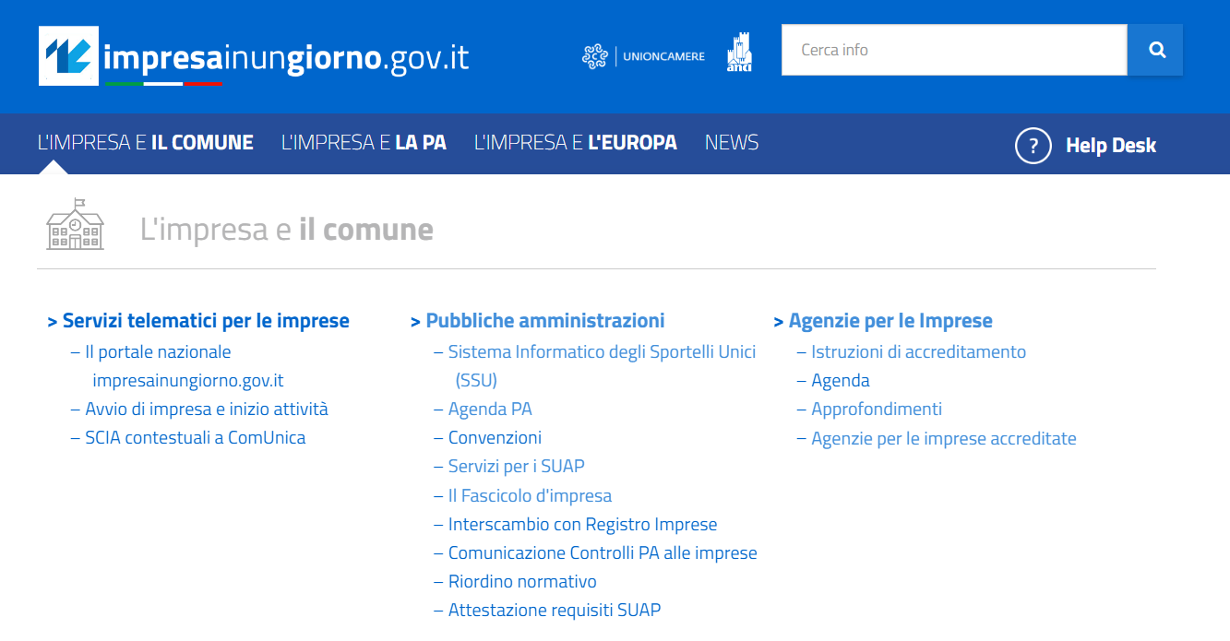
Il Portale informativo per le P.A.
Il Portale informativo per le P.A è stato rilasciato a Dicembre 2023 ed è raggiungibile da Impresainungiorno.gov, dalla pagina dedicata al Sistema Informatico degli Sportelli Unici, inserita nella sezione “L’impresa e il Comune”.
38
Notes:
Dei tre nuovi portali, il primo, ovvero quello dedicato all’assistenza della PA, è in linea da dicembre 2023 ed è interamente gestito dal team di diffusione. Raggiungibile da Impresainungiorno, il portale contiene informazioni sul progetto PNRR e consente la ricerca in autonomia delle FAQ predisposte. Gli utenti potranno, inoltre, contattare direttamente il team di diffusione grazie alla compilazione di un webform dedicato.

Slide 39
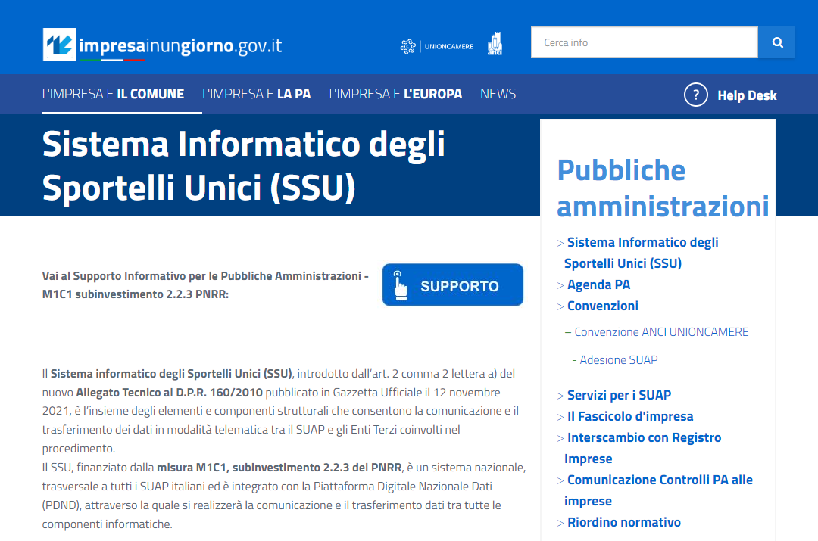
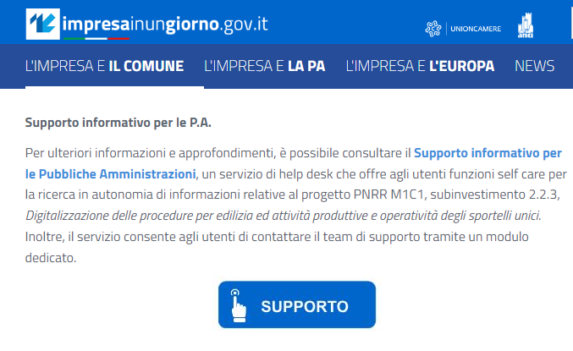
Il Portale informativo per le P.A.
Sistema informatico degli Sportelli Unici
39
Notes:
Il secondo portale, ovvero quello relativo alla Componente Catalogo, in linea da fine gennaio 2024, fornisce un supporto e un servizio di help desk agli utenti attraverso funzioni di self care per la ricerca in autonomia di informazioni relative al Catalogo. Il portale, inoltre, grazie a una base di conoscenza classificata per argomenti, un motore di ricerca e un sistema di navigazione guidato con suggerimenti, consente la fruibilità del patrimonio informativo tramite predisposizione di FAQ e da la possibilità di interagire con gli operatori tramite Webform strutturati.

Slide 40
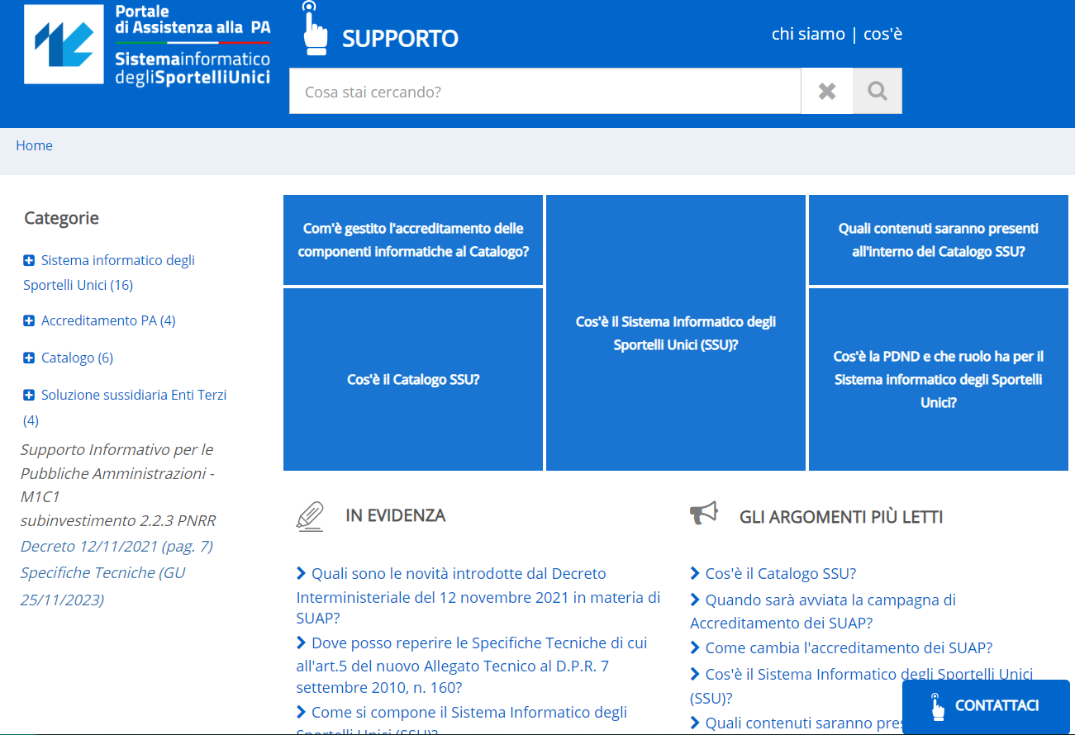
Il Portale informativo per le P.A.
Il Portale P.A. fornisce informazioni relative al progetto PNRR M1C1, subinvestimento 2.2.3, "Digitalizzazione delle procedure per edilizia ed attività produttive e operatività degli sportelli unici".
Il servizio offre agli utenti funzioni self care per la ricerca in autonomia di informazioni e consente di contattare il Team diffusione compilando un webform dedicato, dalla sezione “Contattaci”.
La navigazione sul Portale consente di:
consultare le FAQ in evidenza
effettuare una ricerca per parola chiave
consultare le categorie predisposte
40

Slide 41
Il Portale Catalogo SSU
Il Portale Catalogo SSU fornirà supporto e assistenza alle P.A. utenti del servizio Catalogo SSU.
41
Notes:
Per concludere, il Portale di assistenza relativo al Catalogo del Sistema informatico degli sportelli unici che offrirà supporto e assistenza agli utenti di tale servizio, sarà disponibile unitamente al Catalogo stesso, e sarà raggiungibile, per l’appunto, dal Catalogo.

Slide 42
Prossimi Passi

Slide 43
Relazione tra Enti coinvolti e Catalogo
Componenti Informatiche
Tutte le componenti informatiche compliant devono accreditarsi all’interno del Catalogo per garantire il funzionamento dell’intero sistema
Tutte le componenti informatiche devono essere in grado di interagire con la Componente Catalogo per garantire il funzionamento dell’intero sistema
Pubbliche Amministrazioni
Componenti
Informatiche
Al fine del funzionamento dell’intero sistema, tutte le Pubbliche amministrazioni titolari dei procedimenti amministrativi devono farsi carico dell’alimentazione degli stessi all’interno del Catalogo
Gli attori della nuova architettura (FO Suap, BO Suap, BO Enti Terzi) devono provvedere al proprio accreditamento scegliendo la componente informatica compliance disponibile all’interno del Catalogo.
43
Notes:
Pertanto, ricapitolando, in questo nuovo scenario, tutte le componenti informatiche devono essere compliant alle Specifiche Tecniche e devono essere in grado di interagire con la Componente Catalogo per garantire il funzionamento complessivo dell’intero sistema. Le PA, invece, avranno il duplice compito di avvalersi di componenti compliant alle Specifiche Tecniche e allo stesso tempo dovranno procedere con il caricamento e di conseguenza con l’alimentazione dei procedimenti amministrativi all’interno del Catalogo.

Slide 44
Cronoprogramma del Catalogo SSU
Marzo 2023
Giugno 2023
Settembre 2023
Dicembre 2023
Dicembre 2024
Giugno 2026
2024
Avvio attività
Supporto al DFP per Analisi AS-IS, Gap Analysis e Monitoraggio
Supporto ed accompagnamento agli Enti
Prima alimentazione catalogo
Rilascio in esercizio del SSU per i SUAP
Rilascio in esercizio del Sistema di Accreditamento
Rilascio in collaudo della prima release del
Catalogo SSU
Rilascio in collaudo della seconda release del Catalogo SSU
Rilascio in
collaudo/esercizio della terza release del Catalogo SSU
Completata
freepik image
44
Notes:
In questa slide possiamo vedere una timeline che ripercorre tutte le tappe più importanti già raggiunte, quelle in corso e quelle all’orizzonte. Come sappiamo, il catalogo viene realizzato in 3 release, di cui è stato completato il rilascio già delle prime due e la terza, nonché ultima, è stata rilasciata come previsto a dicembre 2023.
Ora il catalogo deve essere collaudato da DFP che sta anche coordinando le attività per una prima alimentazione massiva del catalogo. Una volta che il DFP rilascerà formalmente il catalogo, si attiverà anche il relativo sistema di accreditamento.
nel primo semestre del 2024, ci sarà una prima alimentazione del catalogo attraverso un caricamento massivo di tutte le anagrafiche dei procedimenti amministrativi di matrice nazionale con la possibilità di successive integrazioni.
A seguito del collaudo effettuato dal DFP, inizierà a decorrere il termine di 12 mesi per l’adeguamento delle componenti.
Successivamente, ad ottobre (2024), saranno rilasciate tutte le componenti principali e si procederà con il completamento del sistema di accreditamento, comprensivo del proxy ComUnica e della componente sussidiaria Enti Terzi. E quindi di fatto a gennaio 2025 la nuova architettura dovrà essere pienamente attiva e operativa, così come stabilito dalla norma (esattamente 12 mesi da quando il catalogo entra in esercizio).

Slide 45
Grazie per l’attenzione

